Slide 1
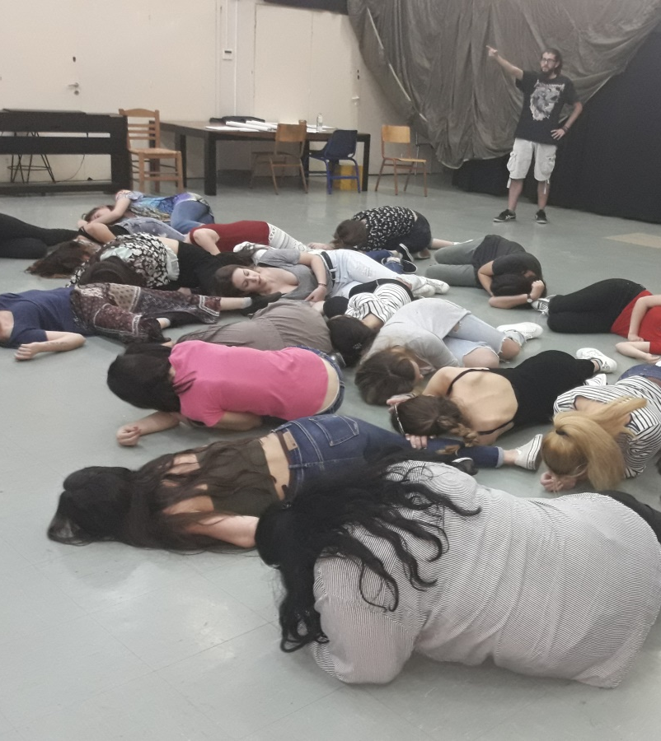
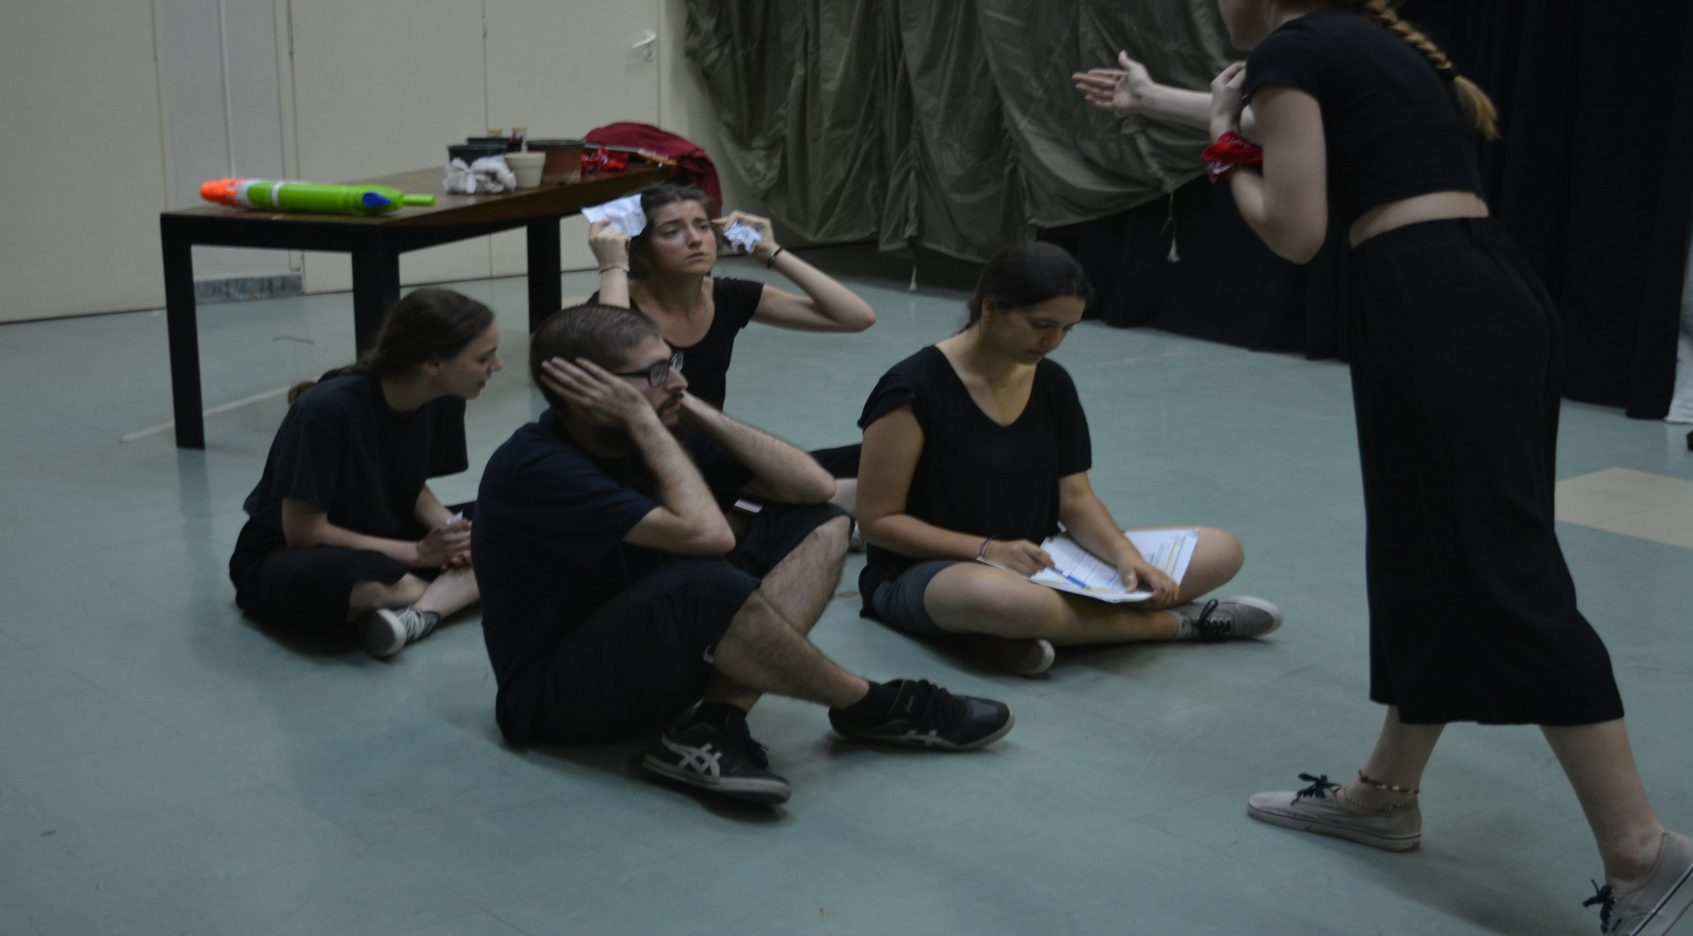
623. Θέατρο στην εκπαίδευση: Παιδαγωγικές και κοινωνικές παρεμβάσεις
σεμινάριο, εργαστηριακό με περιορισμένο αριθμό φοιτητών/τριών
Π. Γιαννούλη

Slide 2
Σκοπός
Εξοικείωση με τεχνικές θεάτρου/δράματος
Το Θέατρο
ως εργαλείο βιωματικής μάθησης,
ως μέσο κοινωνικής παρέμβασης και
ως μορφή τέχνης

Slide 3
Μέσω θεατρικών τεχνικών προσεγγίζουμε:
Ζητήματα
επικοινωνίας, συνεργασίας, κατανόησης του εαυτού και του άλλου, διαχείρισης συγκρούσεων

Slide 4
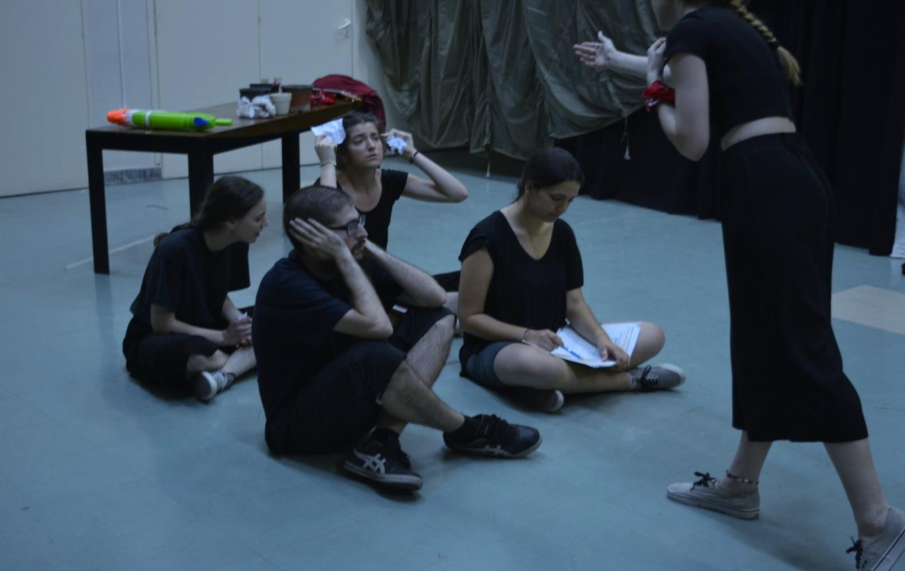
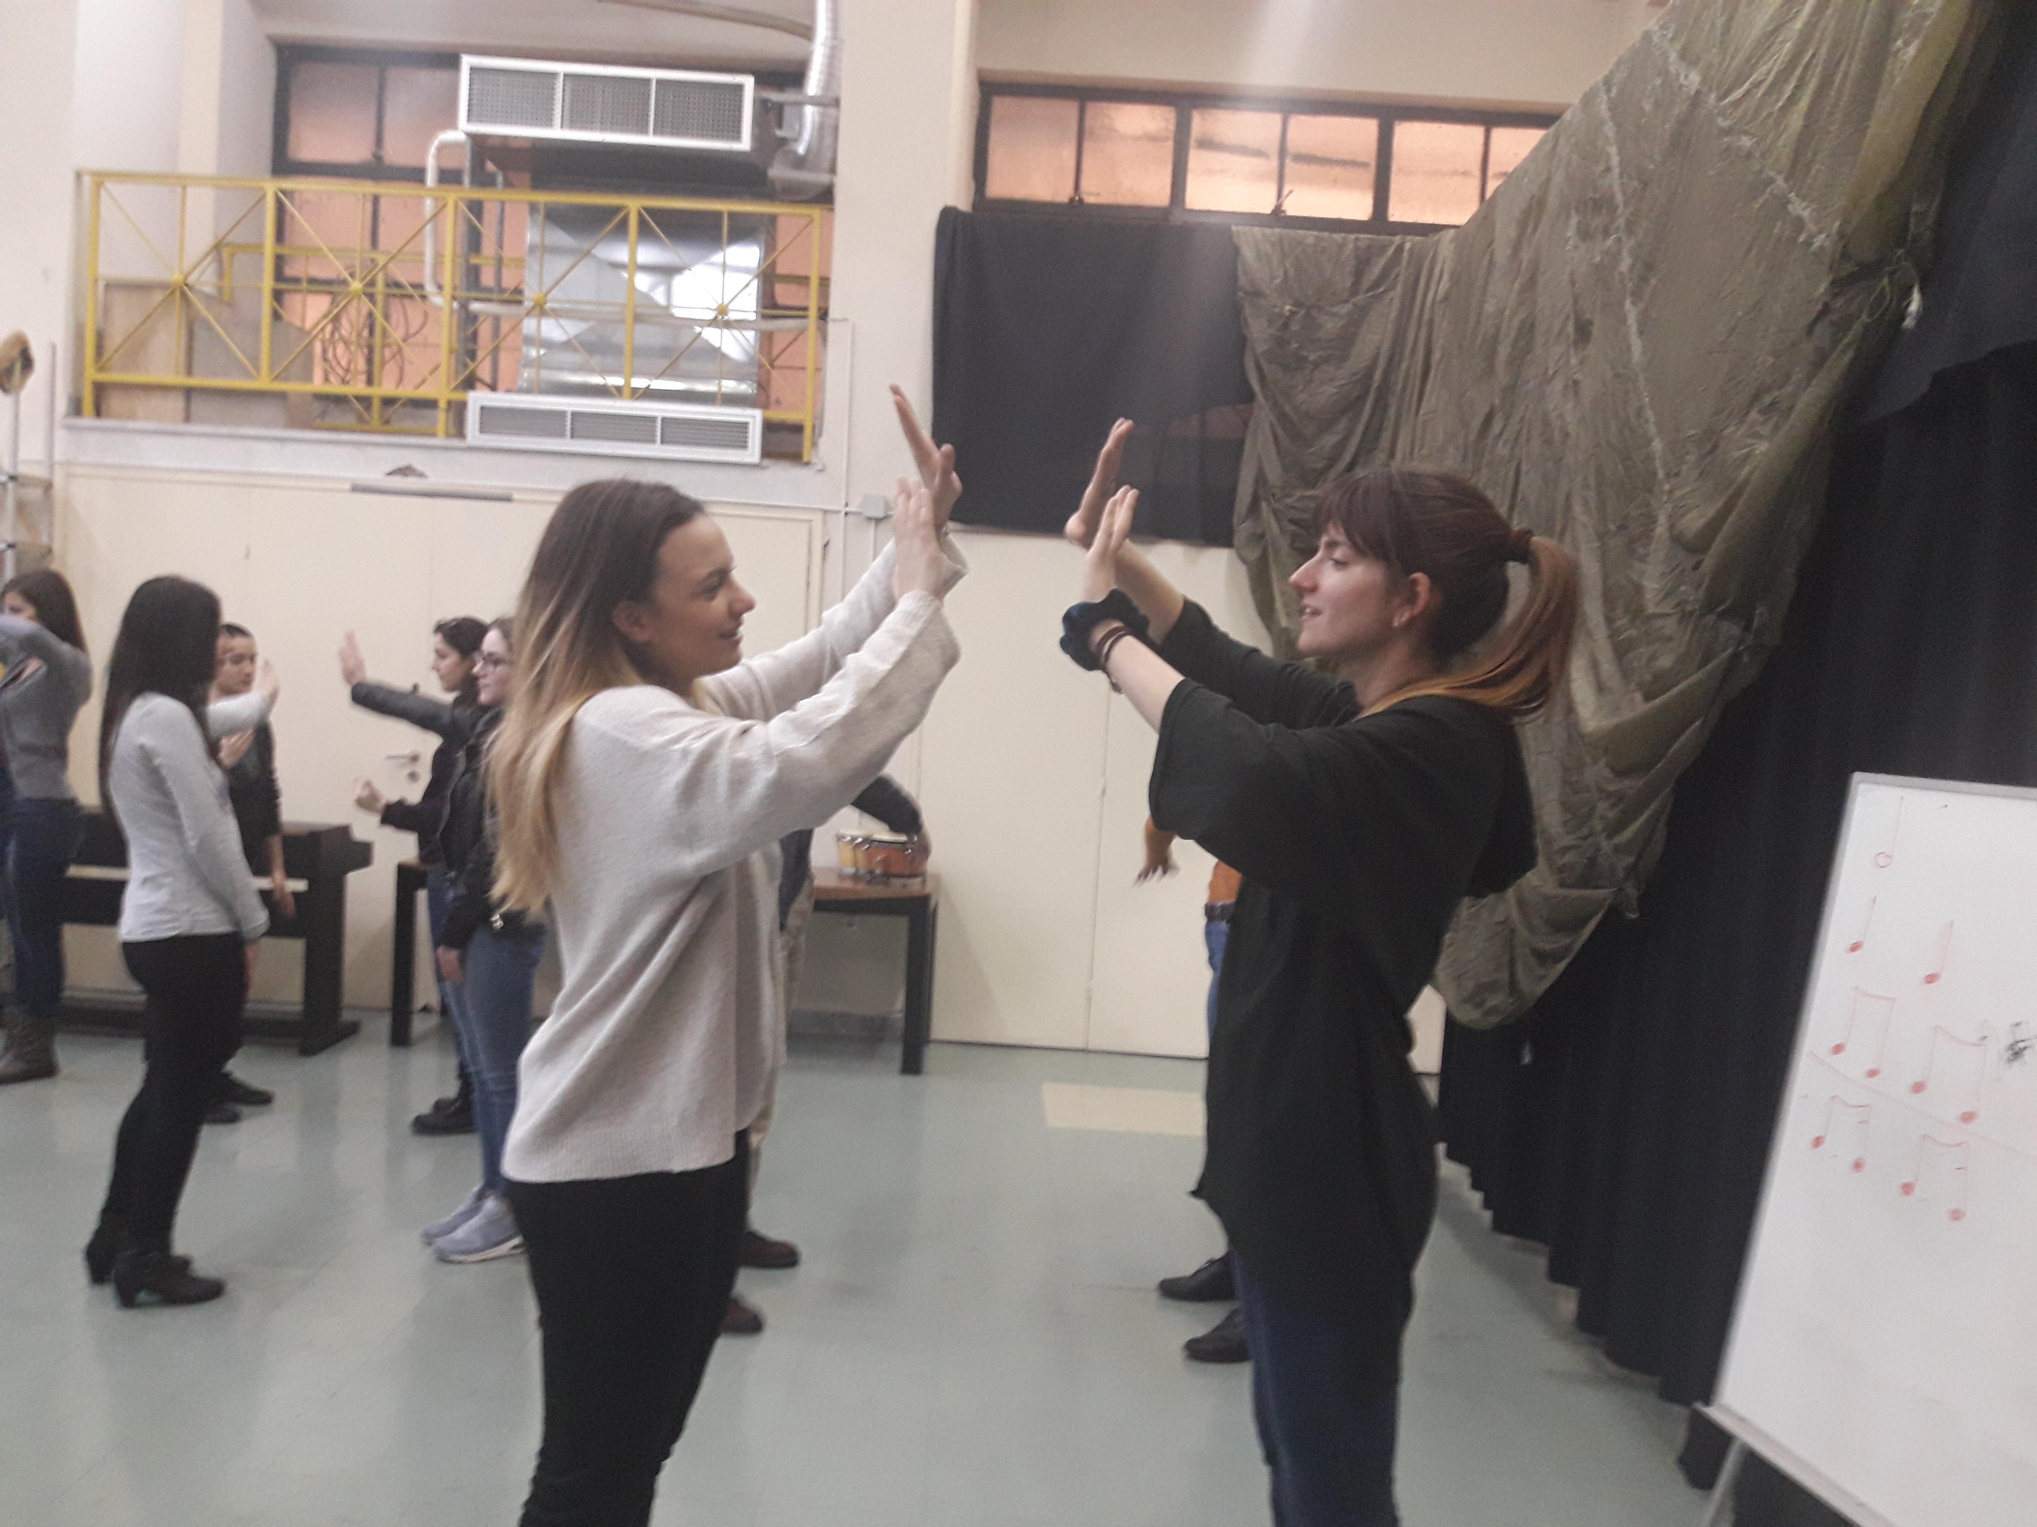
Προσωπικές ιστορίες – θεατρική σύνθεση
Από το προσωπικό στο συλλογικό

Slide 5
Ρόλος παιδαγωγού εμψυχωτή

Slide 6
Διαμορφωτική αξιολόγηση
Τήρηση ημερολογίου αναστοχασμού
Σχετικά με τα βήματα που ακολουθούμε
ενεργοποίηση ομάδας,
δημιουργία, παρουσίαση και αναστοχασμός

Slide 7
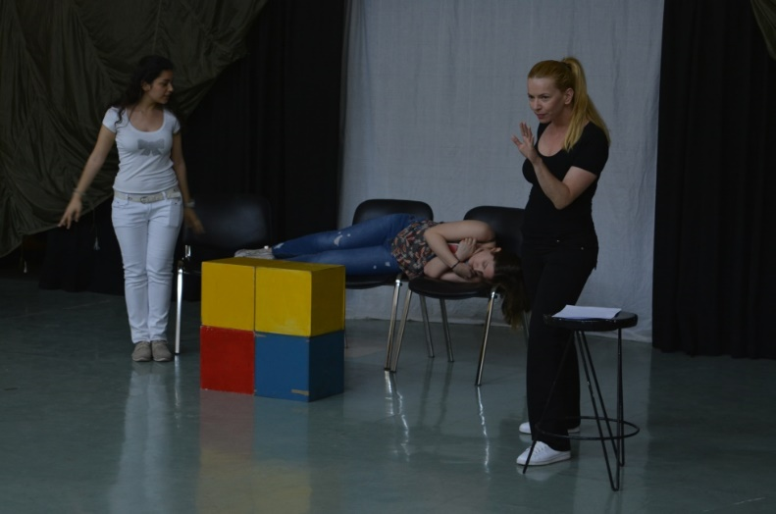
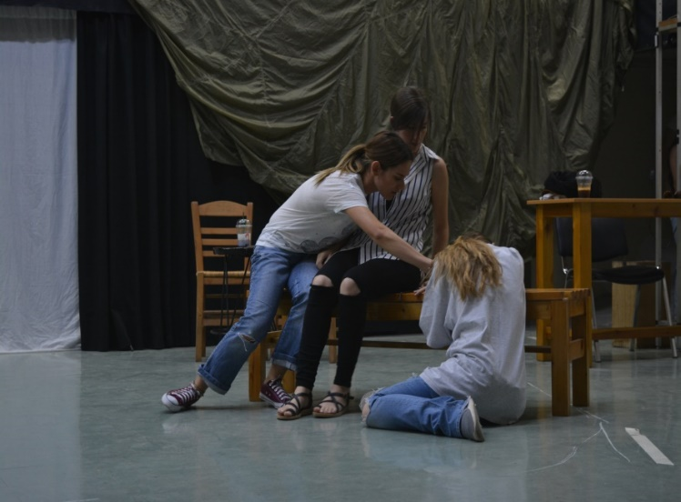
Παρουσίαση/ θεατρικό δρώμενο

Slide 8
Μαθαίνουμε από την εμπειρία μας και με το βίωμα, κανένας δεν διδάσκει κάτι στον άλλον. Αυτό είναι μια αλήθεια τόσο από το νήπιο που κινείται και αρχικά μπουσουλά και μαθαίνει να περπατά, όσο και για την επιστήμη και τις εξισώσεις της. Εάν το επιτρέπει το περιβάλλον, ο καθένας μπορεί να μάθει αυτό που επιλέγει να μάθει. Και αν το άτομο το επιτρέπει, το περιβάλλον θα του διδάξει ό,τι έχει να του διδάξει.
Viola Spolin

